Slide 1


码牛学院
代码成就人生
《android移动互联网高级开发》
直播公开课
用代码码出自己牛逼的人生
Notes:
1、 开场白

Slide 2
android移动互联网高级开发
码牛学院-用代码码出精彩的人生

Slide 3
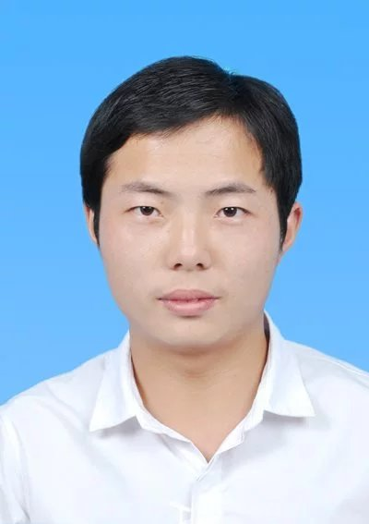
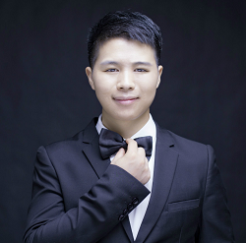
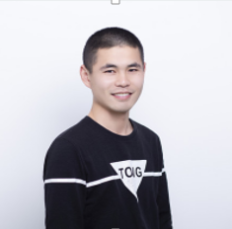


讲师介绍
Andy 老师 华中科技大学计算机相关专业硕士，腾讯架构师
Zee老师 中南大学计算机信息专业毕业，前新浪架构师，58同城项目负责人
River老师《Android开发入门与实战第二版》作者之一
David 老师 复旦大学工程硕士，原Oppo资深研发工程师，网易特邀Android讲师，
Damon老师 前三星研发高级工程师
David老师QQ：1051917835

Slide 4

今晚课题
阿里P7必备技能
Android开发必备技能-Android10黑科技之进程保活拉活双进程守护你清楚吗？
20:05开车
20:05开车
视频资料加叮当老师微信 （1979846055）
码牛学院-用代码码出牛逼人生

Slide 5
视频+资料 请加叮当瑶老师
优惠券地址：http://ke.qq.com/p/43Dram9lJIFWeWGM?tuin=76020da7
视频资料加叮当老师微信 （1979846055）
Notes:
https://baijiahao.baidu.com/s?id=1609373471994487281&wfr=spider&for=pc

Slide 6


深度保姆级服务
视频资料加叮当老师微信 （1979846055）
Notes:
https://baijiahao.baidu.com/s?id=1609373471994487281&wfr=spider&for=pc

Slide 7
概要
COMPANY
01
05
进程优先级
双进程守护
02
保活原理分析
06
终极目标：永生
03
保活及拉活n种方式实现
04
不同系统版本保活区别

Slide 8
目 录
CONTENTS
进程的一些常识
如何保活
如何拉活
课程总结
广播拉活
Sticky拉活
账户拉活
JobScheduler 拉活
双进程守护
进程的优先级
系统是如何决定杀死
哪个进程的
Activity 1像素保活
前台服务保活
课程技术总结
交流互动

Slide 9
Low Memory Killer
系统出于体验和性能上的考虑，app在退到后台时系统并不会真正的kill掉这个进程，而是将其缓存起来。
打开的应用越多，后台缓存的进程也越多。
在系统内存不足的情况下，系统开始依据自身的一套进程回收机制来判断要kill掉哪些进程，以腾出内存来供给需要的app, 这套杀进程回收内存的机制就叫 Low Memory Killer。

Slide 10
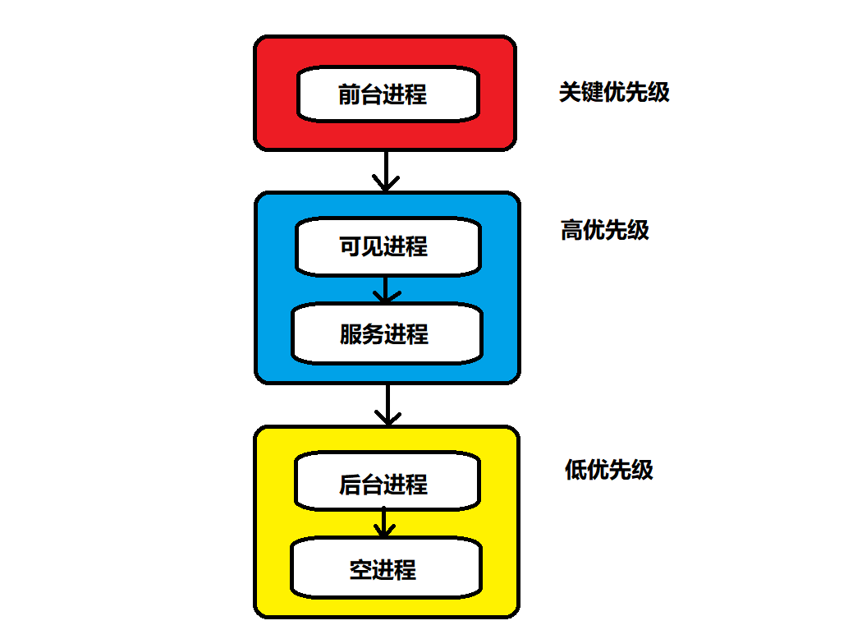
进程的优先级
官网说明
https://developer.android.google.cn/guide/components/processes-and-threads.html?hl=zh-cn

Slide 11
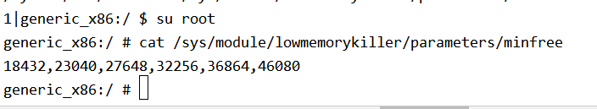
何时杀死进程
内存阈值在不同的手机上不一样，一旦低于该值,Android便会杀死对应优先级的进程，例如，当可用内存小于180MB(46080)，就杀死空进程。
1、前台进程大小 2 可见进程 3 服务进程 4 后台进程 5 contentProvider 6 空进程
cat /sys/module/lowmemorykiller/parameters/minfree
18432,23040,27648,32256,36864,46080
阈值的单位是4KB
cat /proc/21038/oom_adj

Slide 12
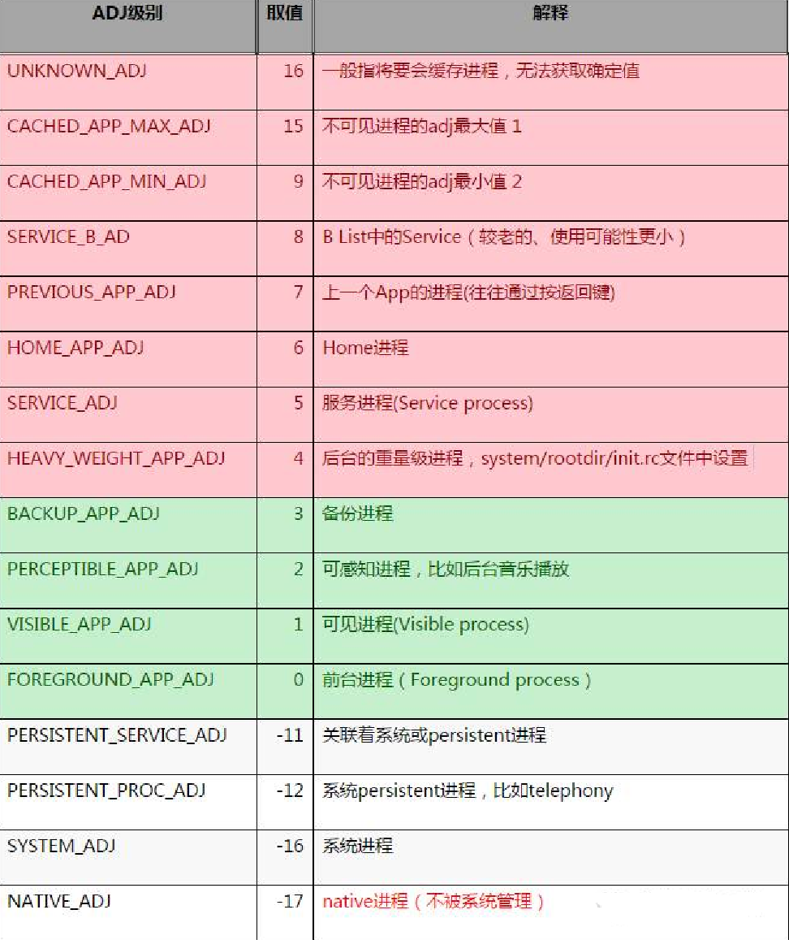

如何判断进程的优先级
通过oom_adj 值，判断进程的优先级
不同手机的oom_adj 值 可能不一样
目标：值变低，优先级变高

Slide 13
目 录
CONTENTS
进程的一些常识
如何保活
如何拉活
课程总结
广播拉活
Sticky拉活
账户拉活
JobScheduler 拉活
双进程守护
进程的优先级
系统是如何决定杀死
哪个进程的
Activity 1像素保活
前台服务保活
课程技术总结
交流互动

Slide 14
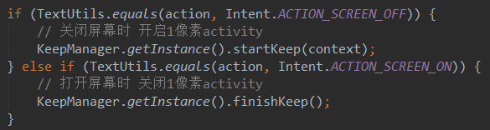
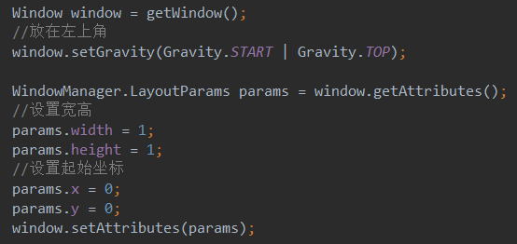
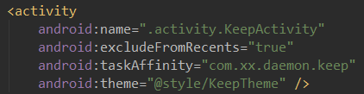
Activity 1像素保活
原理：手机关闭屏幕时，偷偷创建一个Activity，让应用成为前台进程；打开屏幕时，关闭该Activity。
缺点：存在一个Activity不够干净。同时也需要在锁屏后才能提权。

Slide 15
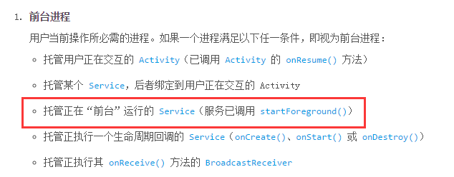
前台 Service 保活
原理：启动一个前台服务，从而拉高整个应用的优先级。
缺点：API >=26 后暂时没有方式能够隐藏通知

Slide 16
目 录
CONTENTS
进程的一些常识
如何保活
如何拉活
课程总结
广播拉活
Sticky拉活
账户拉活
JobScheduler 拉活
双进程守护
进程的优先级
系统是如何决定杀死
哪个进程的
Activity 1像素保活
前台服务保活
课程技术总结
交流互动

Slide 17
广播拉活
在发生特定系统事件时，系统会发出广播，通过在 AndroidManifest 中静态注册对应的广播监听器，即可在发生响应事件时拉活。
但是从android 7.0开始，对广播进行了限制，而且在8.0更加严格https://developer.android.google.cn/about/versions/oreo/background.html#broadcasts
可静态注册广播列表：
https://developer.android.google.cn/guide/components/broadcast-exceptions.html
“全家桶”拉活
有多个app在用户设备上安装，只要开启其中一个就可以将其他的app也拉活。比如手机里装了手Q、QQ空间、兴趣部落等等，那么打开任意一个app后，其他的app也都会被唤醒。

Slide 18
Service系统机制拉活
START_STICKY：
“粘性”。如果service进程被kill掉，保留service的状态为开始状态，但不保留递送的intent对象。随后系统会尝试重新创建service，由于服务状态为开始状态，所以创建服务后一定会调用onStartCommand(Intent,int,int)方法。如果在此期间没有任何启动命令被传递到service，那么参数Intent将为null。
START_NOT_STICKY：
“非粘性的”。使用这个返回值时，如果在执行完onStartCommand后，服务被异常kill掉，系统不会自动重启该服务。
START_REDELIVER_INTENT：
重传Intent。使用这个返回值时，如果在执行完onStartCommand后，服务被异常kill掉，系统会自动重启该服务，并将Intent的值传入。
START_STICKY_COMPATIBILITY：
START_STICKY的兼容版本，但不保证服务被kill后一定能重启。
只要 targetSdkVersion 不小于5，就默认是 START_STICKY。
但是某些ROM 系统不会拉活。并且经过测试，Service 第一次被异常杀死后很快被重启，第二次会比第一次慢，第三次又会比前一次慢，一旦在短时间内 Service 被杀死4-5次，则系统不再拉起。

Slide 19
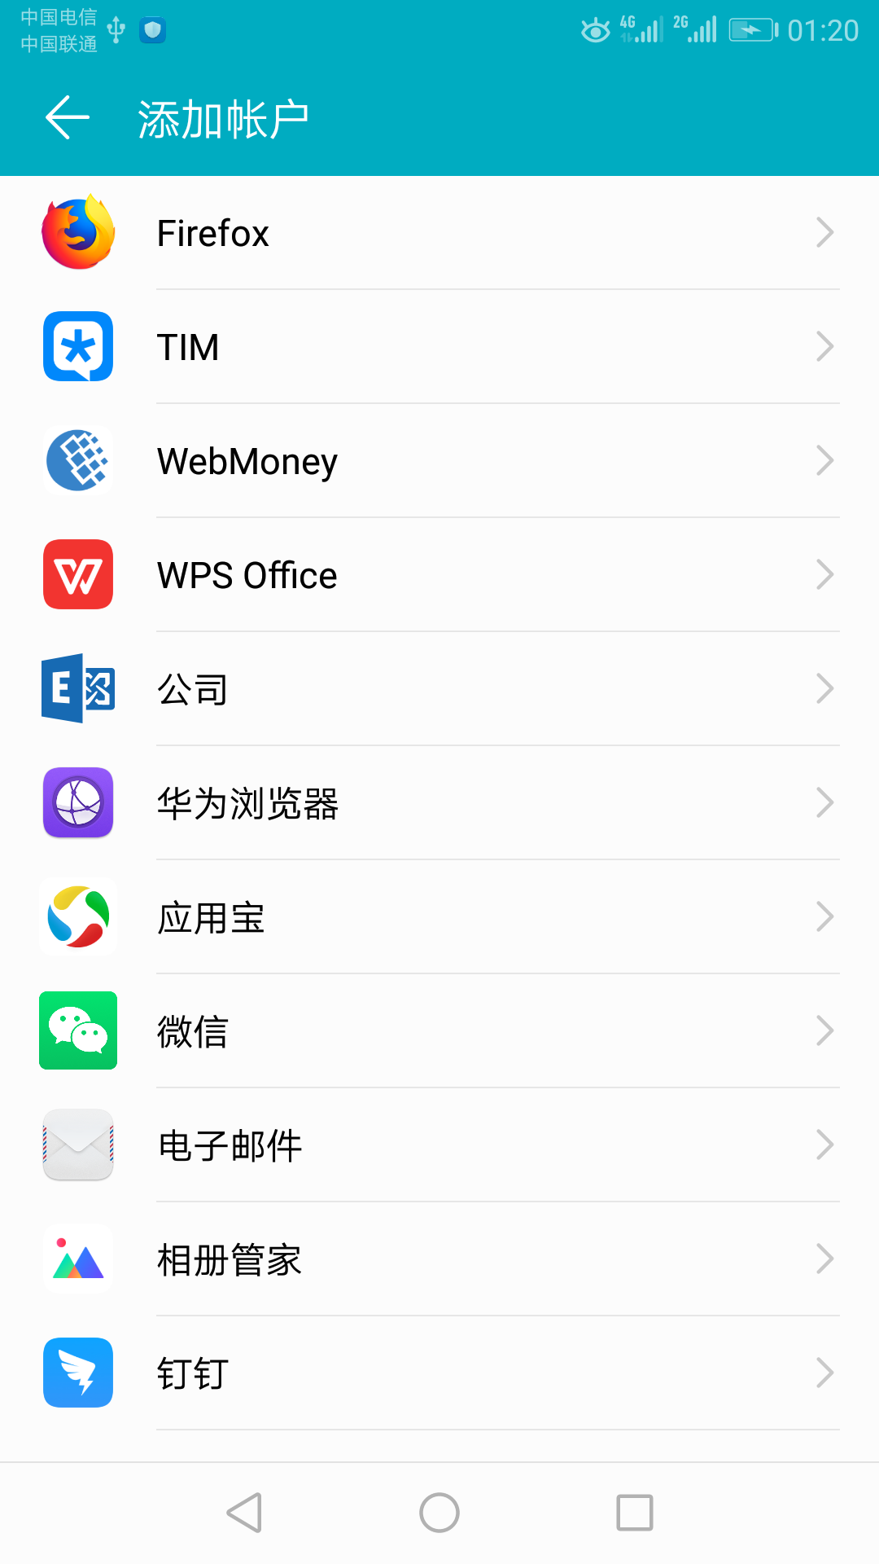
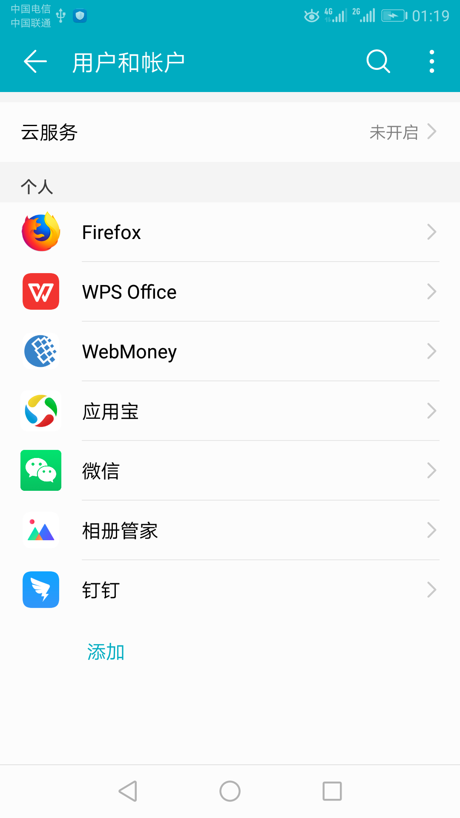
账户同步拉活（最推荐的之一）

Slide 20
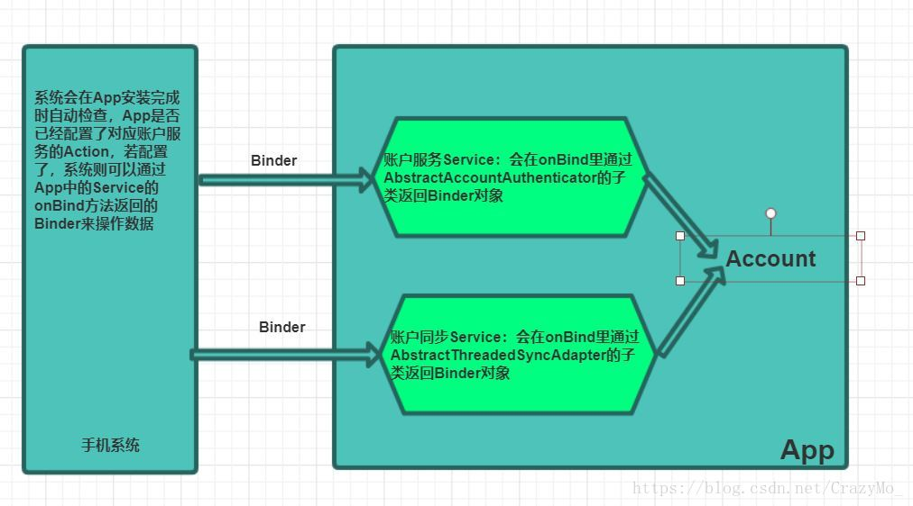
账户同步拉活
手机系统设置里会有Account帐户一项功能，任何第三方APP都可以通过此功能将我们自己的APP注册到这个Account帐户中，并且将数据在一定时间内同步到服务器中去。系统在将APP帐户同步时，自动将未启动的APP进程拉活，

Slide 21
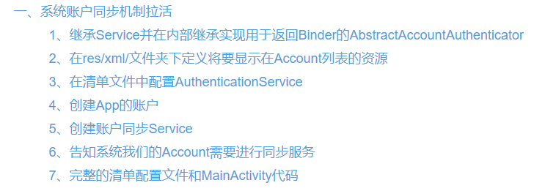
账户同步拉活

Slide 22
账户同步拉活
时间 | 账户保活
17:17:36.353 | com.mn.keeplive--保活成功
17:32:36.358 | com.mn.keeplive--保活成功
17:47:36.455 | com.mn.keeplive--保活成功
18:02:36:469 | com.mn.keeplive--保活成功
优点：系统唤醒，比较稳定
缺点：时间不能把控

Slide 23
JobScheduler 进程拉活APP
JobScheduler允许在特定状态与特定时间间隔周期执行任务。可以利用它的这个特点完成拉活的功能,效果即开启一个定时器，与普通定时器不同的是其调度由系统完成。
同样在某些ROM可能并不能达到需要的效果

Slide 24
双进程守护
双进程守护的思想就是，两个进程共同运行，如果有其中一个进程被杀，那么另一个进程就会将被杀的进程重新拉起，相互保护，在一定的意义上，维持进程的不断运行。
双进程守护的两个进程，一个进程用于我们所需的后台操作，且叫它本地进程，另一个进程只负责监听着本地进程的状态，在本地进程被杀的时候拉起，于此同时本地进程也在监听着这个进程，准备在它被杀时拉起，我们将这个进程称为远端进程。
由于在 Android 中，两个进程之间无法直接交互，所以我们这里还要用到 AIDL （Android interface definition Language ），进行两个进程间的交互。
步骤
1、新建AIDL文件（可配置方法）
2、新建本地service和远端service
3、绑定并监听onServiceDisconnected方法，拉起另一进程

Slide 25
目 录
CONTENTS
进程的一些常识
如何保活
如何拉活
课程总结
广播拉活
Sticky拉活
账户拉活
JobScheduler 拉活
双进程守护
进程的优先级
系统是如何决定杀死
哪个进程的
Activity 1像素保活
前台服务保活
课程技术总结
交流互动

Slide 26
课程总结
没有一种方式是能够保证你的应用一直存活在内存中的，但是能延长时间也很不错了。
系统会优先杀死占用内存多的应用，所以想让自己的应用活的更久，还可以从性能上去优化，让其尽可能少的占用内存。

Slide 27
04
学习过程中 我们是否有以下几种经历

Slide 28
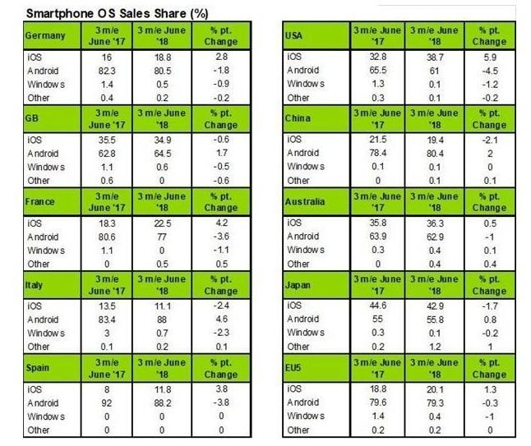
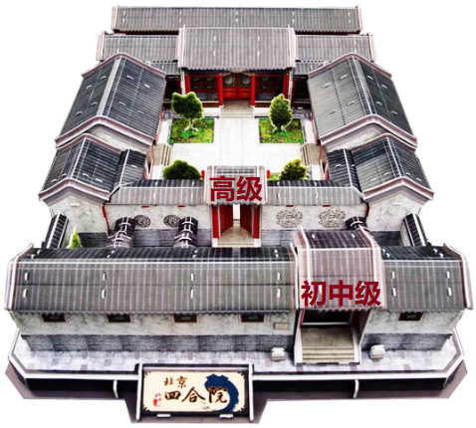
找工作的那些事儿
Notes:
https://www.sohu.com/a/243558244_99986159

Slide 29
课程小结
我们的现状是怎么样的? 对自己未来很迷茫
公司技术落后，工作的主要就是写业务代码，没机会接触到行业先进的技术
想进BATJ一线互联网公司，但是面试总是通不过
工作多年了，但是技术水平和刚刚毕业一到两年的工程师差距不大
万一被公司裁员或是离职后很难在找到同等待遇的岗位
Notes:
https://baijiahao.baidu.com/s?id=1609373471994487281&wfr=spider&for=pc

Slide 30
我们能为您带来什么样的服务
VIP课程服务体系
6位10多年经验老师直播教学
每周一 周四 周六 20:30-22:30直播分享干货
7*24小时终生答疑服务
终生学习新技术权限
10个月完整直播学习
一线企业内推计划
线上教育唯一一家承诺 毕业未满三年 未涨5K 全面退费服务
提供视频，源码，ppt，以及笔记
专题结束有对应考试，考核
1v1学习计划制定，制定你专属的学习计划
职业规划，打造你自己的生涯梦
面试1V1辅导服务
学习方式: 轮询直播

Slide 31
一线大厂面试诀窍
课程小结
简历包装: 简历一定要吸引，把最好的两个项目经验放在最前面
备战简历: 简历里面的技术写自己最熟悉和擅长的，每个技术准备对应的连环炮
深挖底层: 底层技术一时半会学不懂，找到高频点，如虚拟机原理，区别，准备5个左右
吃闹架构: 架构一定要好好看，比如Glide，Okhttp，MVVM，MVP架构实现一定要掌握
掌握源码: 简一定要了解FrameWork层源码，如AMS，PMS，Handler，属性动画
Notes:
https://baijiahao.baidu.com/s?id=1609373471994487281&wfr=spider&for=pc

Slide 32
如何快速学习提升
自学
要找学习资料，网上资料不准确，官方文档无人总结
碰到问题耗很久，很难找人帮忙指点、解答
太耗时、太低效
没有实际的项目可以实践，学了感觉没用
学不全面、学不系统
太难、太苦逼了、坚持不下去
但是，现在你不需要这么苦逼了！！！

Slide 33
怎么成为Android高级工程师？
课程简介：深入讲解Android内核、性能优化、架构设计、高级音视频技术
01
02
03
04
缺少一线互联网公司经验
基础知识薄弱
项目经验零碎
渴望快速提升自己
在小型企业，技术视野太窄，没经历过正规的移动开发流程
长期从事简单的UI界面开发，对原理和底层开发了解不深
长期在小型软件公司、外包公司工作，只接触部分开发内容
只招收真心想和我们一起学习，共同进步的朋友。

Slide 34
腾讯课堂权威保障
01
支付保障
腾讯课堂为保障学员支付安全，采用淘宝中间机制，直接打款给腾讯，同时监督码牛教学质量和后续服务
02
师资力量
师资来自于一线BAT，有着雄厚的技术实力和经验，同时大部分师资也是网易特邀讲师，有着丰富的授课经验

Slide 35
学员疑问
我需要掌握哪些基础，才能开始学习Android高级课程。
怎么构建一套符合自己自身情况的知识体系。
互联网公司中的开发，和传统IT行业或者外包公司有什么区别？
学完这套课程，我需要多久时间？现在加入还能跟上课程进度吗？
去一线互联网公司面试，有没有要特别注意的地方。
课程内容讲解的深度如何。
已经工作5年或者更久时间了，来学习这个课程还有用吗？
视频资料加叮当老师微信 （1979846055）
扫码领优惠

Slide 36
讲师介绍
Andy 老师 华中科技大学计算机相关专业硕士，腾讯架构师
Zee老师 中南大学计算机信息专业毕业，前新浪架构师，58同城项目负责人
River老师《Android开发入门与实战第二版》作者之一
David 老师 复旦大学工程硕士，原Oppo资深研发工程师，网易特邀Android讲师，
Damon老师 前三星研发高级工程师
David老师QQ：1051917835

Slide 37
保姆级服务
视频资料加叮当老师微信 （1979846055）
Notes:
https://baijiahao.baidu.com/s?id=1609373471994487281&wfr=spider&for=pc

Slide 38
我们能为您带来什么样的服务
VIP课程服务体系
6位10多年经验老师直播教学
每周一 周四 周六 20:30-22:30直播分享干货
7*24小时终生答疑服务
终生学习新技术权限
10个月完整直播学习
一线企业内推计划
线上教育唯一一家承诺 毕业未满三年 未涨5K 全面退费服务
提供视频，源码，ppt，以及笔记
专题结束有对应考试，考核
1v1学习计划制定，制定你专属的学习计划
职业规划，打造你自己的生涯梦
面试1V1辅导服务
学习方式: 轮询直播

Slide 39
课程配套服务
01.答疑服务
01.学习计划
01.考核与作业
01.专属班级
专门的答疑老师替学员解答问题
1V1为你定制专属的学习计划
考核与作业意义在于理论与实践并行
专属班级打开你的人际交流圈
01.新技术分享
01.就业指导
01.企业内推
01.升级更新
时刻关注国际市场新技术的动态，分享给学员
简历指导和面试指导并行，让你的岗位不侮辱你的能力
众多一线企业的内推岗位等你拿
最新技术一直免费学
01.钱程无忧
01.涨薪无忧
Toppro优先权，告别死工资
毕业不满三年的学员学完课程不涨5K，全额退款

Slide 40
良性循环
技术
Toppro
凡是基于Android平台的应用开发都不再有技术壁垒。
不再仅限于“死工资”，技术价值最大化。
技术
Toppro
人脉
人脉
5k服务
5k服务
不管是公司还是Toppro都有机会，能力接触到更高端的圈子，增加新的机遇。
1-3年工作经验的人学习完本课程未涨5k，全额退费。
学完本高级课程未加薪5k，全额退费

Slide 41
1
项目开发必备底层知识
学习周期1月
2
Android Q FrameWork源码与UI新技术学习周期1月
Android学习周期
3
腾讯内部调优专题
学习周期1月
4
高级音视频专题
学习周期3月
5
腾讯T3.3架构师
学习周期3月
毕业未满三年学完本高级课程未加薪5k，全额退费

Slide 42
THANK YOU
码牛学院-用代码码出牛逼人生

Slide 43
谢谢观看

